Slide 1
Текстовый редактор и его назначение.
Редактирование и форматирование текста.

Slide 2
Что такое текстовый редактор
Текстовый редактор - приложение для обработки текстовой информации.
простые текстовые редакторы позволяют редактировать текст, а так же осуществлять простейшее форматирование шрифта.

Slide 3
Текстовый процессор - это более совершенные текстовые редакторы, имеющие широкий спектр возможностей по созданию документов (вставка списков, таблиц, графиков, формул и т.д.)

Slide 4
Типы текстовых файлов
1) Неформатированные текстовые файлы – файлы, в которых содержится информация только о символах (их значение). Каждому символу соответствует стандартный код.
.txt – программа Блокнот (NotePad)

Slide 5
2) Формативные текстовые файлы
– файлы, в которых содержится информация не только о символах, но и о способе их представления (шрифт, начертание, размер, абзацы и т.д.)
.doc – документ Microsoft Word;
.docx – документ MWord 2007;
.odt – документ OpenOffice.org Writer;
.wps – документ Microsoft Works.

Slide 6
Редактирование
Редактирование текста - процесс обработки текстовой информации для придания ей нужного вида, т.е. любое изменение текстового материала, такое как исправление, добавление и удаление, или реорганизация структуры.

Slide 7
Форматирование
Форматирование текста – это изменение внешнего вида текста, его частей: шрифтового оформления (начертание, выравнивание, изменение ширины набора и размера абзацного отступа и т. п.); преобразование текста в строки, абзацы.

Slide 8
Правила набора текста
Точка в конце заголовка и подзаголовках, выделенных отдельной строкой, не ставиться. Если заголовок состоит из нескольких предложений, то точка не ставится после последнего из них.
Заголовок от подзаголовка отделяют одной пустой строкой.

Slide 9
Точка не ставится в конце подрисуночной подписи, в заголовке таблицы и внутри нее. При отделении десятичных долей от целых чисел лучше ставить запятую (0,158), а не точку (0.158).

Slide 10
Перед знаком препинания пробел не ставится. После знака препинания пробел обязателен.
Тире выделяется пробелами с двух сторон. Дефис пробелами не выделяется.

Slide 11
Нельзя набирать в разных строках фамилии и инициалы, к ним относящиеся, а также отделять один инициал от другого.
(Сидоров И.П.)

Slide 12
Если в документе необходимо перейти на следующую страницу – используйте разрывы страниц:
Вставка – Разрыв – Разрыв страницы
Если же для этой цели вы будете использовать многократный переход на следующий абзац (с помощью нажатия на кнопку Enter) – неизбежны проблемы со смещением текста.

Slide 13
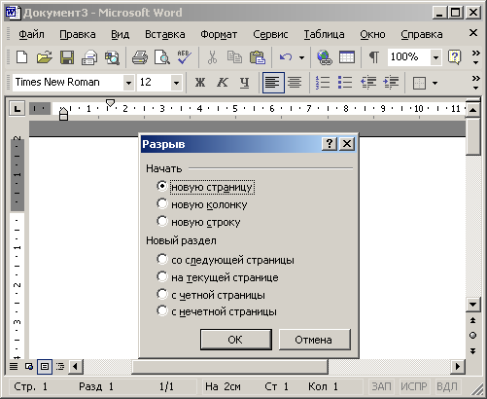
Вставка – Разрыв – Разрыв страницы

Slide 14
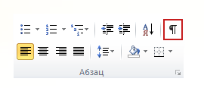
Используйте отображение скрытых знаков форматирования
На вкладке Главная в группе Абзац выберите команду Отобразить все знаки.

Slide 15
